Slide 1





Chào mừng các con đến với tiết toán
Tuần 9 – Lớp 3

Slide 2






Slide 3


Câu 1: 19 + 19 =?
1
38
3
37
2
28
4
36

Slide 4
Câu 2: Chuyển phép cộng sau sang phép nhân tương ứng: 27 + 27 + 27
1
27 x 27
3
27 x 3
2
3 x 27
4
27 x 2

Slide 5
BÀI 23
NHÂN SỐ CÓ HAI CHỮ SỐ VỚI SỐ CÓ MỘT CHỮ SỐ
(TIẾT 1)

Slide 6
Yêu cầu cần đạt
- Biết cách nhân số có hai chữ số với số có 1 chữ số
- Vận dụng vào giải các bài tập có liên quan và trong thực tế

Slide 7


Slide 8

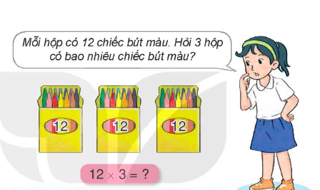
Quan sát bài toán:
12 + 12 + 12 = 36
12 x 3= 36
12
_
3 nhân 2 bằng 6, viết 6
x
3 nhân 1 bằng 3, viết 3
3
3
6

Slide 9


Slide 10




Bài 1: Hãy tính các bài toán sau và ghi vào bảng:
34
2
13
3
11
7
x
x
x
6
8
3
9
7
7

Slide 11

Bài 2: Tính nhẩm
Mẫu: 20 x 3 = ?
Nhẩm: 2 chục x 3 = 6 chục
20 x 3 = 60
10 x 8 = ?
80
30 x 3 = ?
90
20 x 4 = ?
80
40 x 2 = ?
80

Slide 12
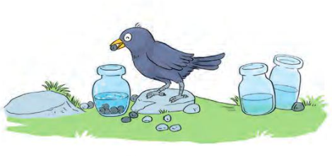
Bài 3: Giải toán có lời văn
Vậy để uống được nước ở cả 3 bình thì con quạ phải thả tất cả bao nhiêu viên sỏi? Em làm bằng phép tính nào?
Có 3 bình chứa nước. Quạ phải thả 21 viên sỏi vào mỗi bình để nước dâng lên thì mới có thể uống được nước. Hỏi quạ phải thả bao nhiêu viên sỏi thì mới uống được nước ở cả 3 bình đó
Bài toán cho biết gì? Hỏi gì?

Slide 13
Bài 3: Giải toán có lời văn
Bài giải:
Số viên sỏi phải thả vào để quạ có thể uống được nước ở cả 3 bình là:
21 x 3 = 63 (viên)
Đáp số: 63 viên

Slide 14
Vận dụng

Slide 15
TÍNH NHANH
4 x 5 x 5 = ?
100

Slide 16

Hoạt động tiếp nối
Ghi nhớ cách nhân số có 2 chữ số với số có 1 chữ số
Vận dụng vào cuộc sống hàng ngày
Chuẩn bị bài sau

Slide 17
Yêu cầu cần đạt
- Biết cách nhân số có hai chữ số với số có 1 chữ số
- Vận dụng vào giải các bài tập có liên quan và trong thực tế

Slide 18
TẠM BIỆT CÁC EM

